Slide 1
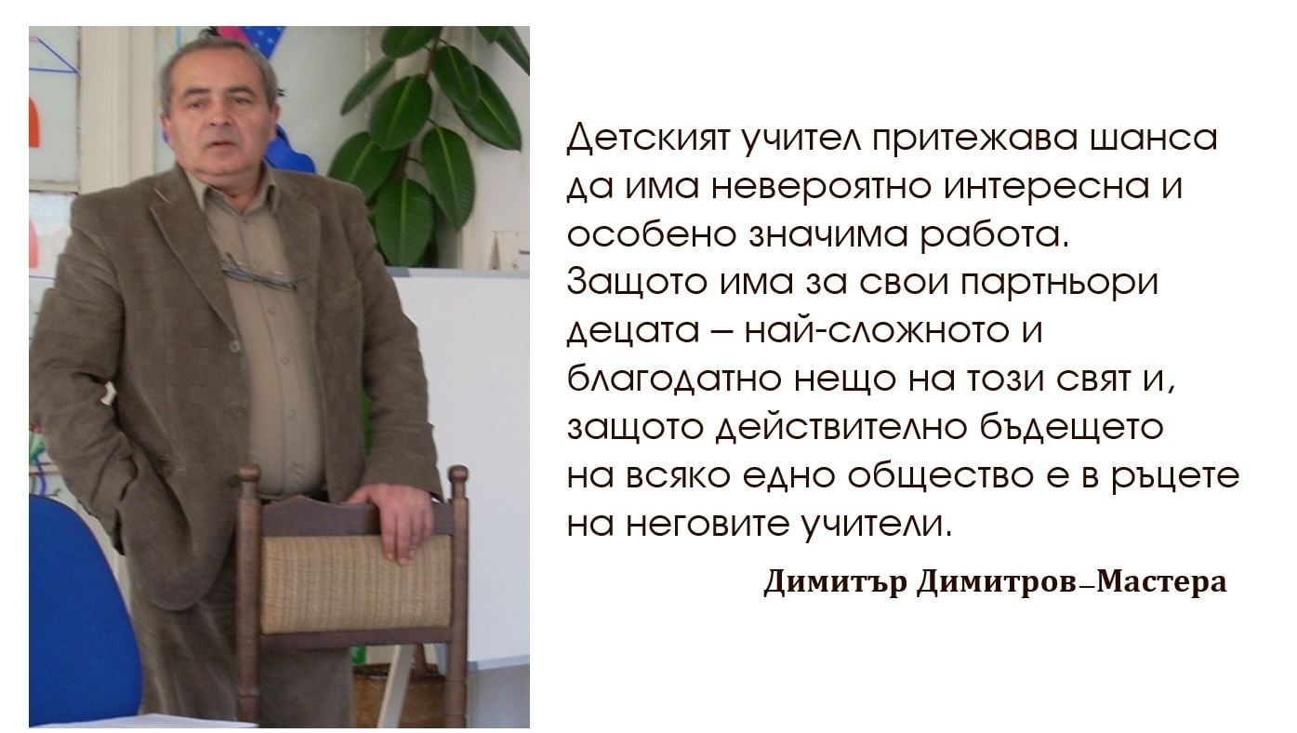
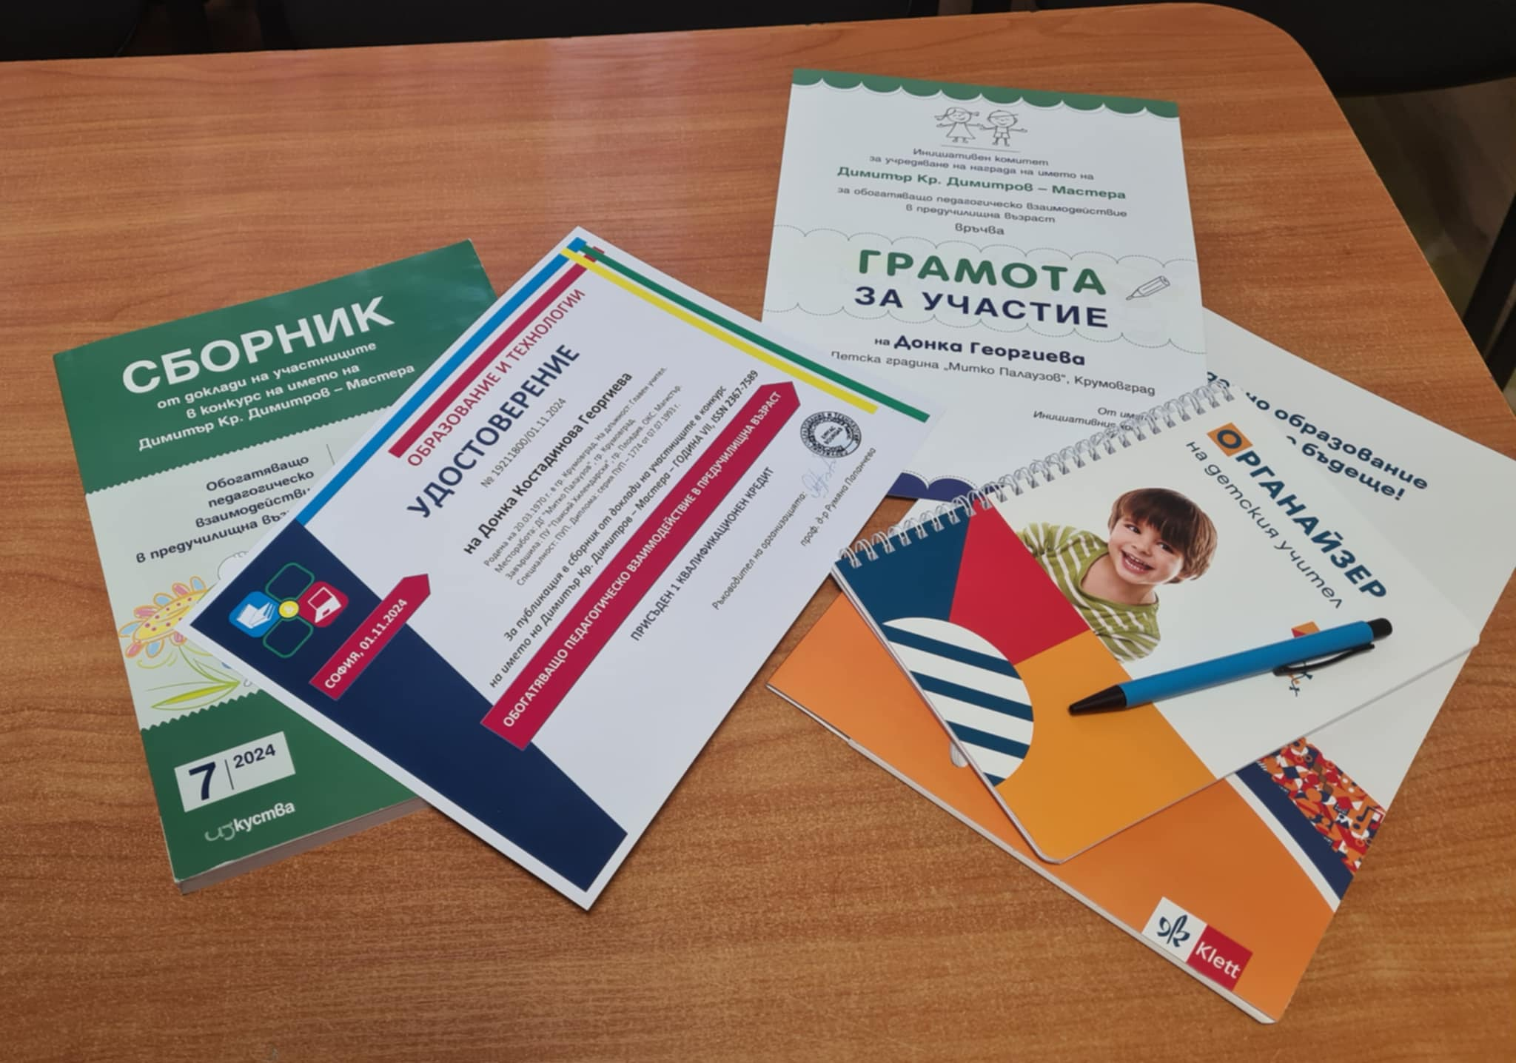
УЧАСТИЕ НА ГЛАВЕН УЧИТЕЛ ДОНКА ГЕОРГИЕВА В КОНКУРСА ЗА НАУЧНА НАГРАДА НА ИМЕТО НА ДИМИТЪР ДИМИТРОВ – МАСТЕРА 2024 г. И ПУБЛИКУВАНА РАЗРАБОТКА В СБОРНИКА
В трите категории на конкурса: ИГРИ, ЕКИПНИ ЗАДАЧИ и ПРОЕКТИ бяха представени разработки в контекста на екологично образование и възпитание на децата съвместно с родителите; отношение към природата и взаимодействие с нея като ценност и условие за живот.
В сборник „Обогатяващо педагогическо взаимодействие“, 7/2024 г. ще бъдат публикувани рецензираните публикации, които са оценени с над 15 точки. За публикацията в сборника на всеки участник ще бъде присъден 1 квалификационен кредит.

